Slide 1

Raport COVID-19
Situația epidemiologică privind infecția COVID-19
29.05.2020

Slide 2
COVID-19
7.725
Numărul total de cazuri
4.278(55%)
Persoane vindecate
282
Total decese
245
Pacienți în stare gravă
3.165
Cazuri active
2

Slide 3
Incidența COVID-19 la 1 mln. de persoane, comparativ cu alte state.
Total = 7725 cazuri
Incidența = 2224 cazuri la 1 mln populație
Notes:
Incidența cazurilor la 1 mln de populație reprezintă un indicator important de prezentarea a datelor fiind ajustată la numărul de populație al țării sau teritoriului.

Slide 4
Mortalitatea COVID-19 la 1 mln de persoane, comparativ cu alte state
Total = 282 decese
Mortalitatea = 80 decese la 1 mln populație
Notes:
Mortalitatea reprezintă numărul de decese la 1 mln de populație fiind ajustat la numărul de populație al țării, RM înregistrând 80 decese la 1 mln de cazuri,

Slide 5
Rata fatalității COVID-19, comparativ cu alte state
Total = 282 decese
Rata fatalității = 3.6%
Notes:
rata fatalității reprezintă rata de deces printre cazurile confirmate de COVID-19, RM fiind o țară cu una din cele mai mici rate de 3,6% ce ar însemna că 3,6 persoane decedează din 100 infectate și reprezintă un indicator extrem de important în demonstrarea gestiunii cazurilor de infectare și tratării acestora.

Slide 6
Evoluția săptămânală a cazurilor noi, vindecaților și deceselor
Săptămâna 21 comparativ cu săptămâna 20:
Numărul de cazuri au scăzut cu 8.9%
Numărul de vindecați au crescut de 2.9 ori
Numărul de decese a scăzut cu 7%
A fost înregistrată o scădere de 11% a cazurilor înregistrate în ultimele 7 zile comparativ cu zilele similare a săptămâinii precedente

Slide 7
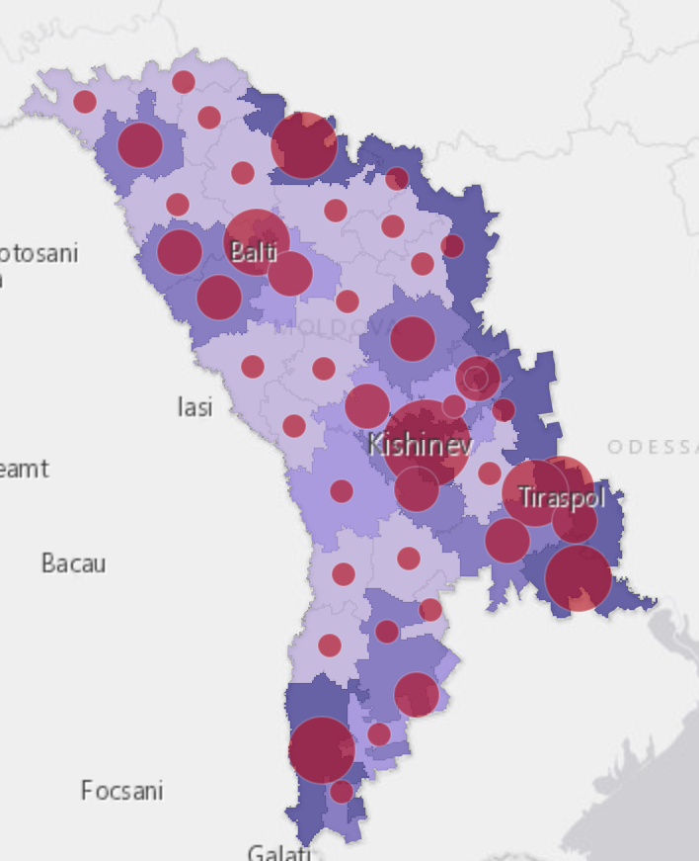
Incidența la 100 mii populație COVID-19, conform teritoriilor administrative

Slide 8
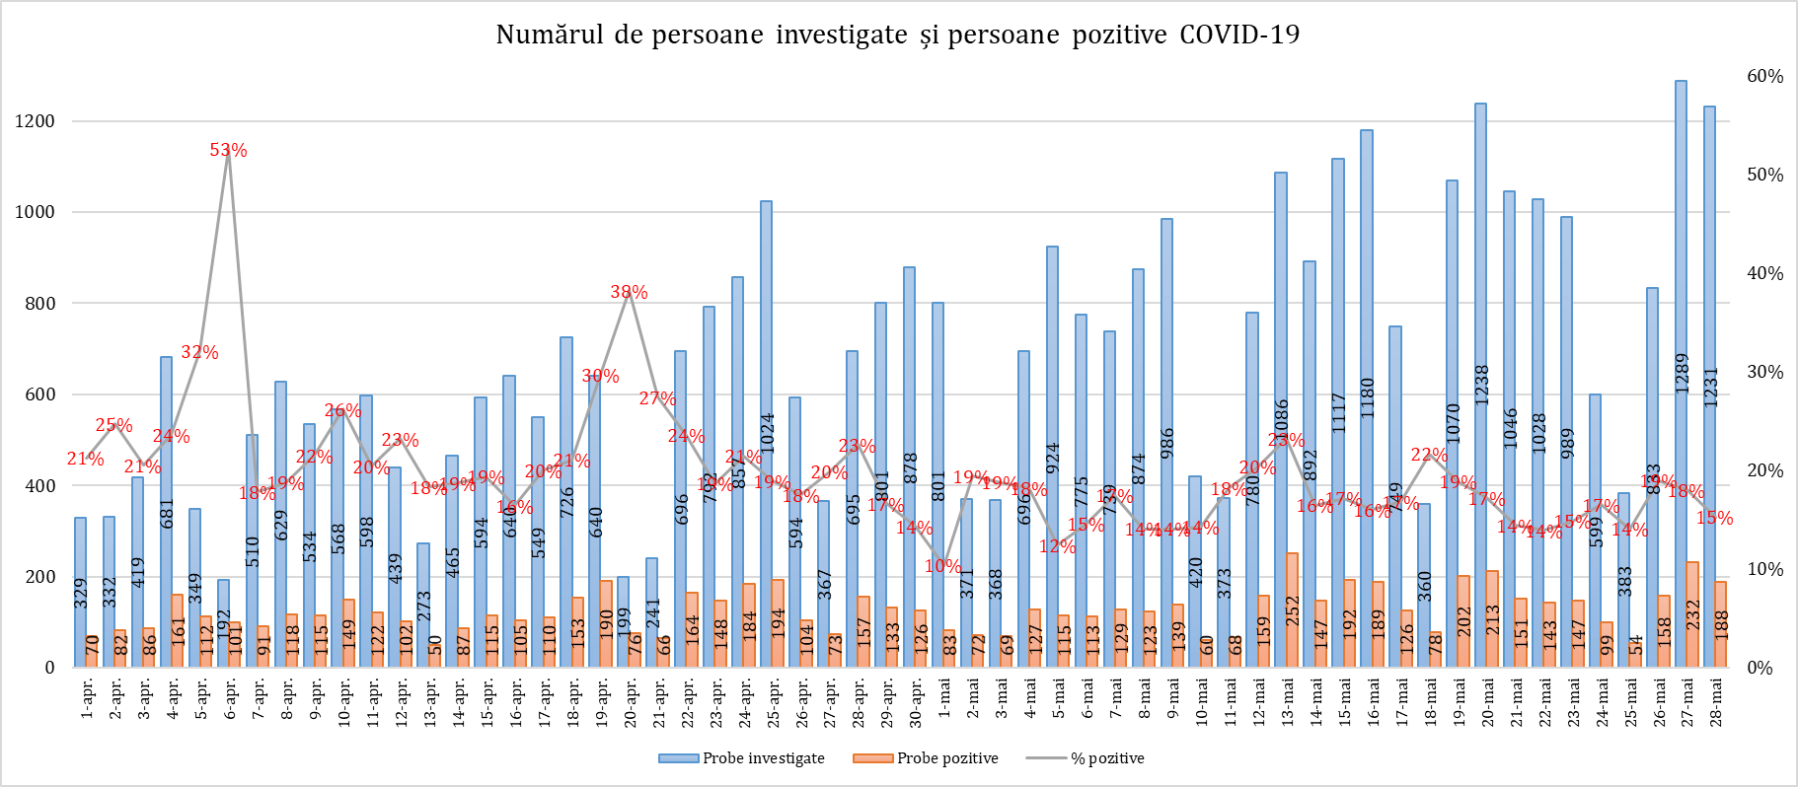
Distribuția în timp a cazurilor de COVID-19 și testele efectuate
26 februarie - 28 mai 2020
42104 | Persoane noi testate
51262 | Total teste efectuate

Slide 9
Analiza descriptivă a cazurilor confirmate COVID-19
Rata de contagiozitate (R0)
0.99
Perioada medie de incubație
5-6 Zile
Vârsta medie
47 ,4 Ani
Mediul Urban
60%
Sex Feminin
59%
Cazuri de import
2 %
9

Slide 10
Analiza descriptivă a deceselor cauzate de COVID-19
Vârsta medie
66.5 Ani
Maladii cardiovasculare
85%
Cel puțin o comorbiditate
99%
Diabet zaharat
35%
Două sau mai multe comorbidități
73%
Maladii renale
28%
Supuși ventilării mecanice
84%
Obezitate
30%
Oxigenare membrană extracorporală (ECMO)
20%
10

Slide 11
Personalul medical infectat cu COVID-19
1.564
Cazuri de infectare în rândul lucrătorilor medicali
Medici
Asistenți Medicali
Infirmier
Personal Auxiliar
389
691
329
155

Slide 12
Personalul medical infectat cu COVID-19
Rata de atac printre lucrătorii medicali:
  Medici – 3.9 afectați din 100 medici
  Asistenți medicali – 3.1 afectați din 100 asistenți medicali
  Infirmier– 3.2 afectați din 100 infirmieri
  Rata de atac printre lucrătorii medicali este de 3,4%, din 100 de lucrători medical 3 lucrători medicali sunt infectați
%
Notes:
Lucrătorii medicali reprezintă 20% (1564 cazuri) din totalul de infectați (7725 cazuri)
Rata de atac sau rata de infectare ajustată la 100 de lucrători medicali medie este de 3,4% (3,4 lucrători medicali sunt infectați din 100 lucrători medicali):
Ponderea cea mai mare a personalului medical infectat cu COVID-19 o aparține asistenților medicali care dețin 44% din totalul personal medical infectat, menționăm că personalul auxiliar (șofer, inginer, bufetier, etc.) sunt incluși în numărul personaului din sistemul medical, acesta reprezentând 10% din totalul personal afectat.

Slide 13
Testarea lucrătorilor medicali la COVID-19
5.836
Lucrători medicali investigați
1.564
Lucrători medicali testați pozitiv
511
Investigați în ultimele 7 zile
13

Slide 14
Personalul medical infectat cu COVID-19
14

Slide 15
Prognoza cazurilor pentru următoarele 5 săptămâini în dependență de R0 – rata de contagiozitate
R0 → în cazul în care R0 rămâne aceeași cu variația între 1.3 – 0.9 riscăm a menține trendul de creștere a cazurilor
R0 ↓ în cazul în care R0 va scădea gradual de la 0.9 la 0.6, se va înregistra un trend de scădere a cazurilor semnificativ
*Doar în cazul în care se va menține R0 < 1, atunci poate avea loc înregistrarea progresului de diminuare și control a răspândirii infecții COVID-10

Slide 17
Acțiunile și măsurile de sănătate publică implementate în dependență de numărul de cazuri distribuite zilnic, COVID-19
Notes:
Declararea

Slide 18
Ratele de contagiozitate R0 după săptămâni COVID-19
R0 = 2.2
R0 = 2.1

